Slide 1
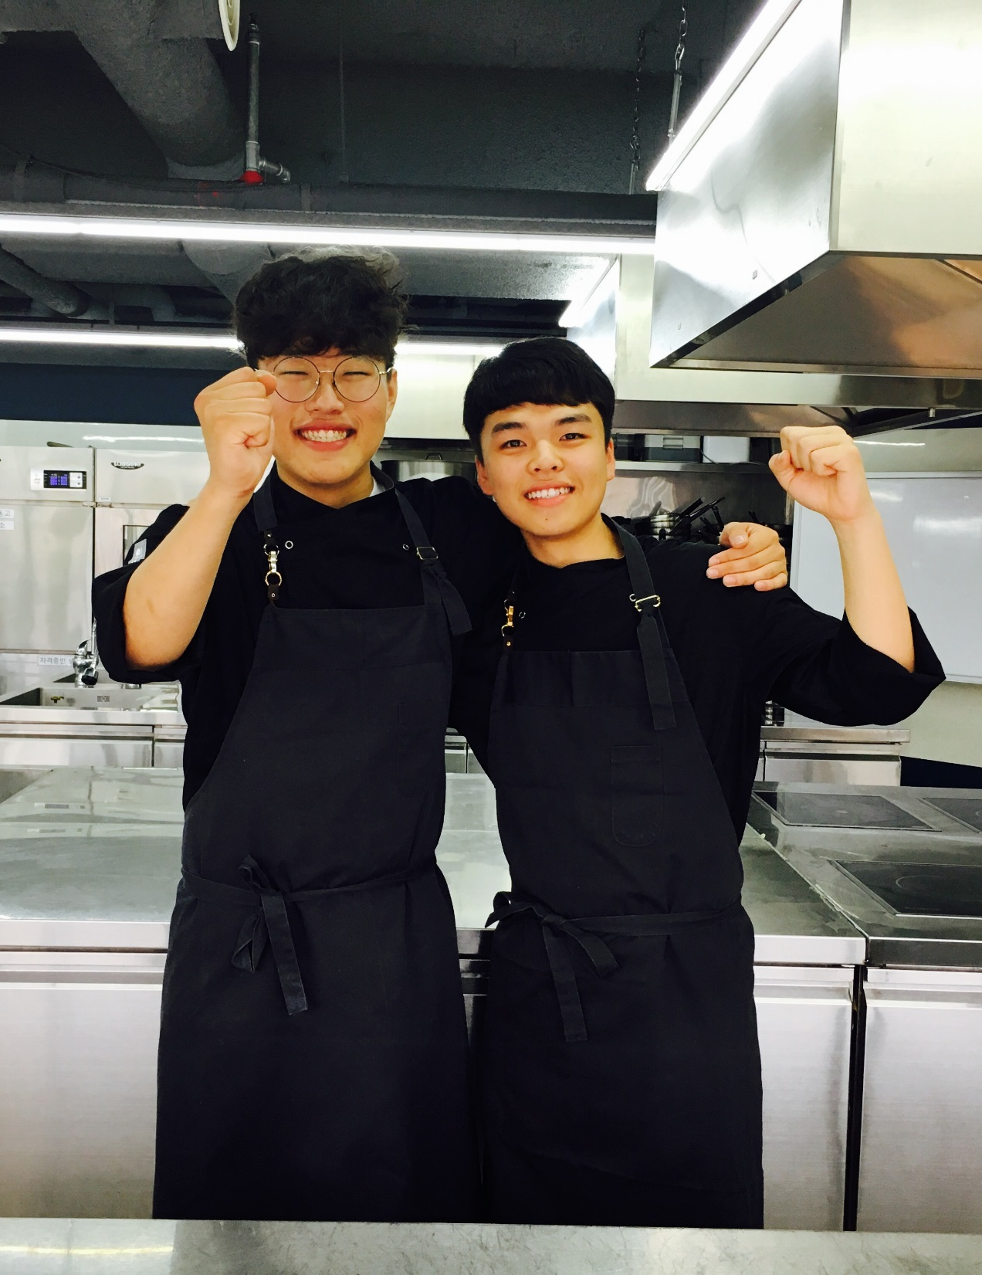
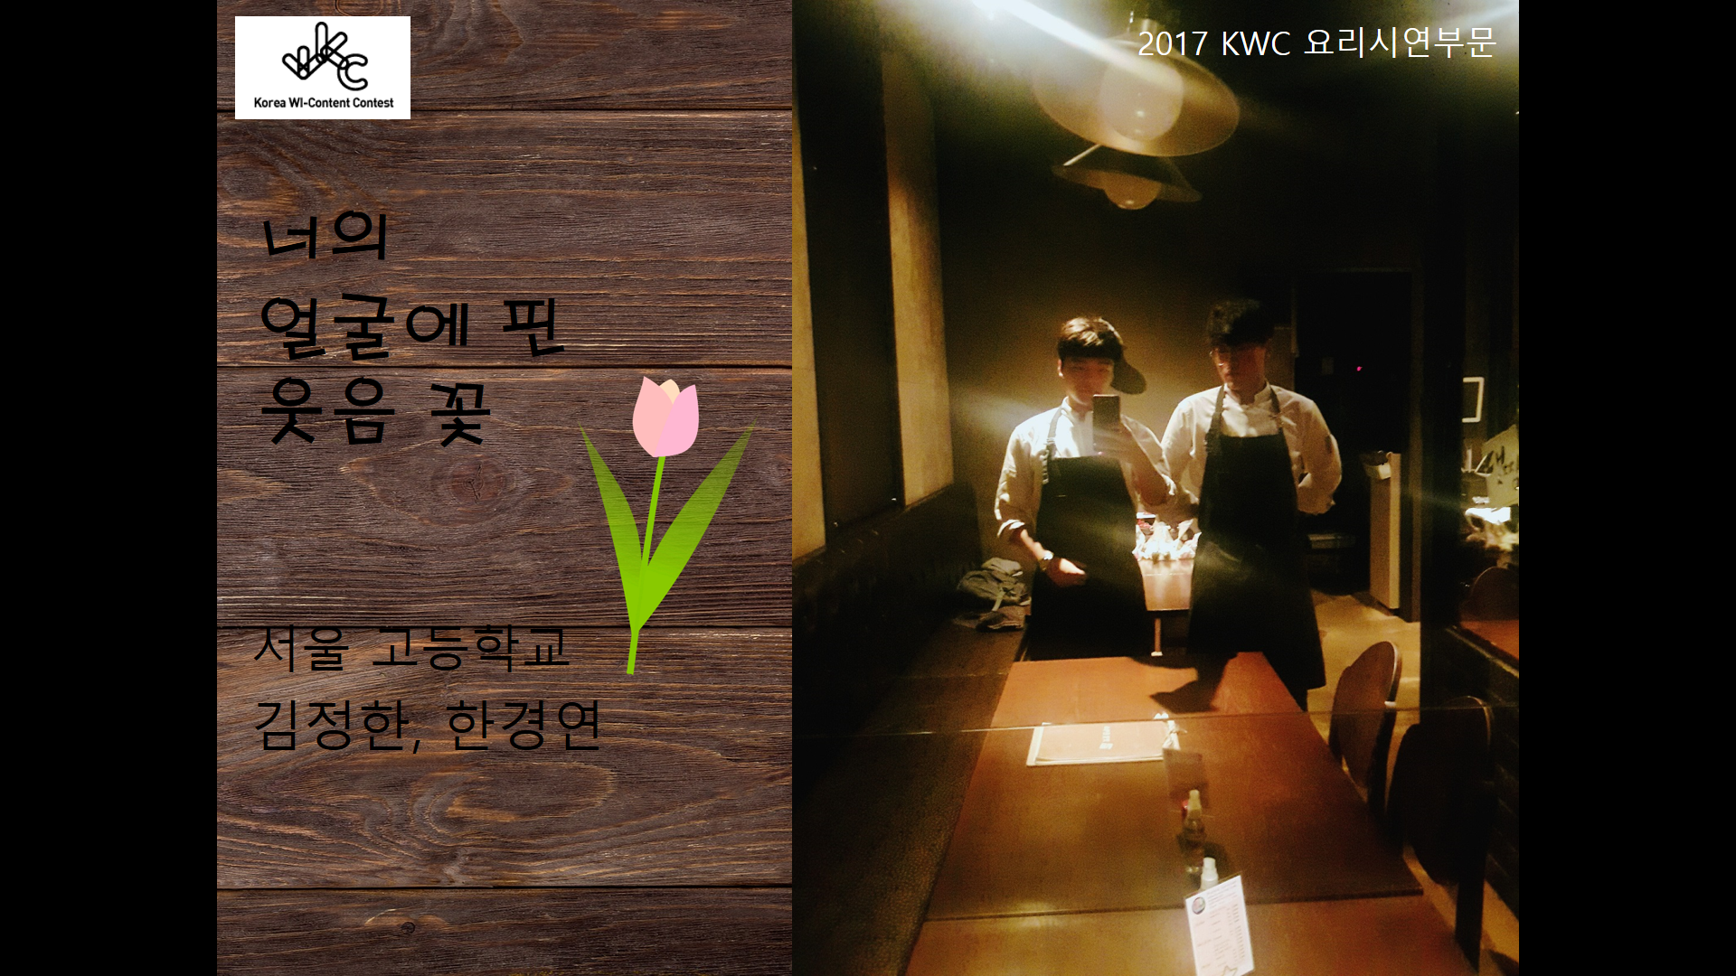
너의 얼굴에 핀
웃음꽃
서울고등학교 김정한, 한경연
2017 KWC 요리시연부문

Slide 2

열심히 공부하는 친구들이 웃고 맛있게 먹을 수 있는 건강식
입시가 얼마 남지 않은 지금, 친구들이
영양과 웃음을 잃지 않고 열심히 공부할 수 있는 음식
5가지 코스형식을 통해 부족한 영양소를 채워 줄 수 있는 요리

Slide 3


학교 친구들을 대상으로 한 설문 조사를 통해 인스턴트를 좋아하는 친구들이 많다는 것을 알게 되었고,
인스턴트 음식을 건강하게 바꿔보자는 생각을 하며 만들게 되었습니다.

Slide 4

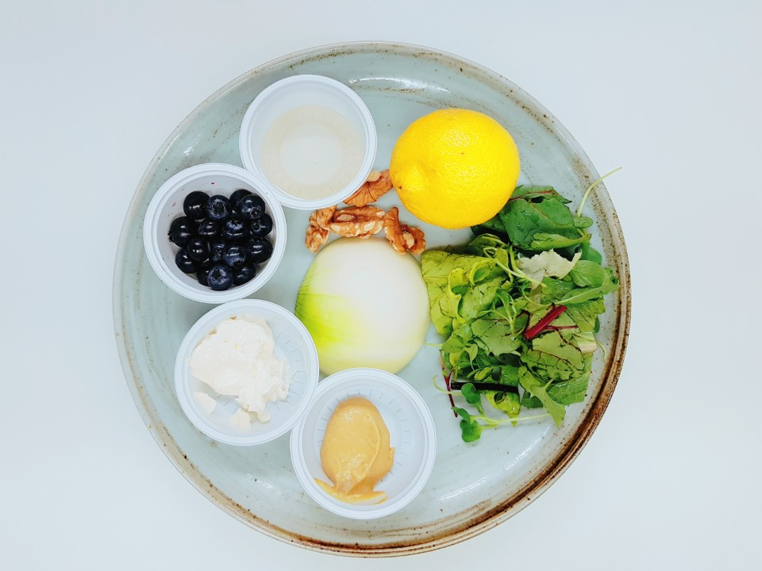
블루베리 셀러드 with
프렌치 드레싱
양배추 3g
어린잎 채소 5g
치커리 3g
적근대 3g
블루베리 6개
양파 반개
마요네즈 5g
디종 머스타드 5g
꿀 1g
레몬 반개
호두 2개
식초 5ml

Slide 5

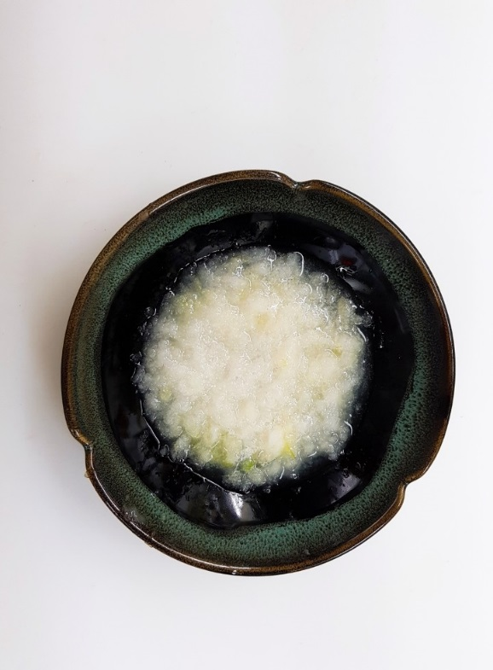
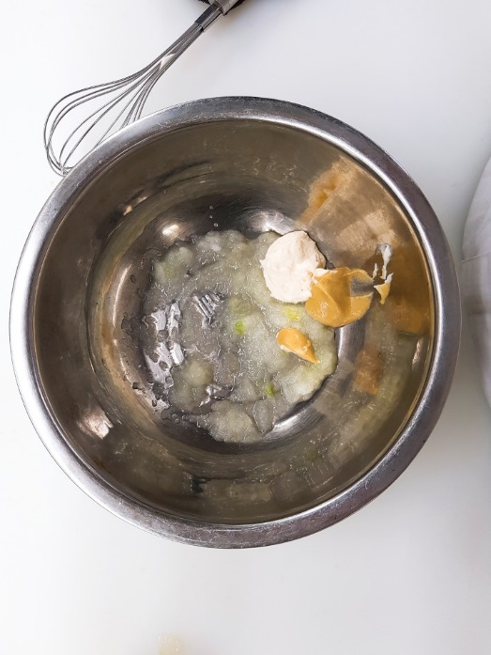
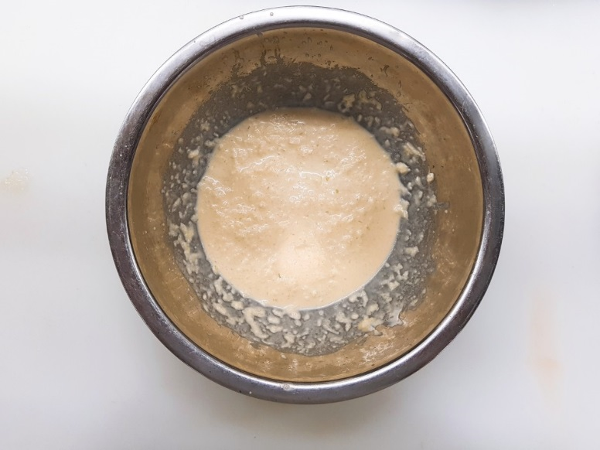
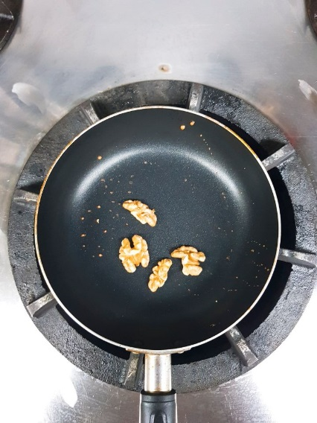
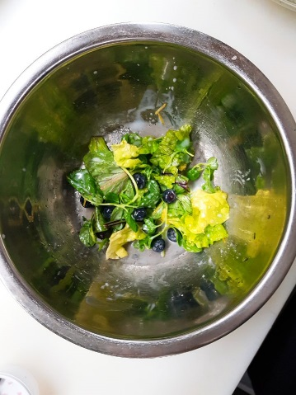
양파를 강판에 갈아준다.
간 양파에 머스타드,레몬즙
마요네즈을 넣어 섞는다
프렌치 드레싱 완성!
호두를 달군 팬에
로스팅한다
물기 없앤 샐러드 채소에 오일,소금,후추,드레싱을 버무린다

Slide 6

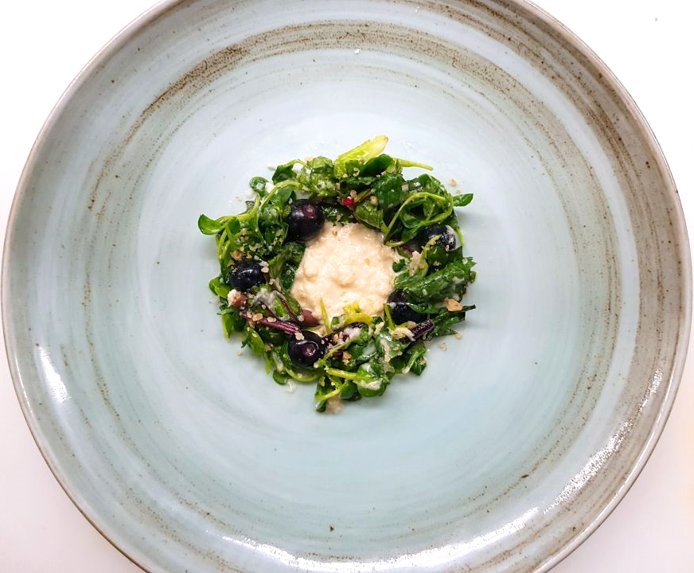
블루베리 : 10대 슈퍼 푸드로 잘 알려진 블루베리는 비타민 등의 영양소가 풍부하여 기억력 저하를 막아줍니다.
채소 : 여러가지 채소를 이용하여 부족한 비타민을 채울 수 있고 시력개선의 효과가 있습니다
때 아닌 여름에 트리 장식

Slide 7
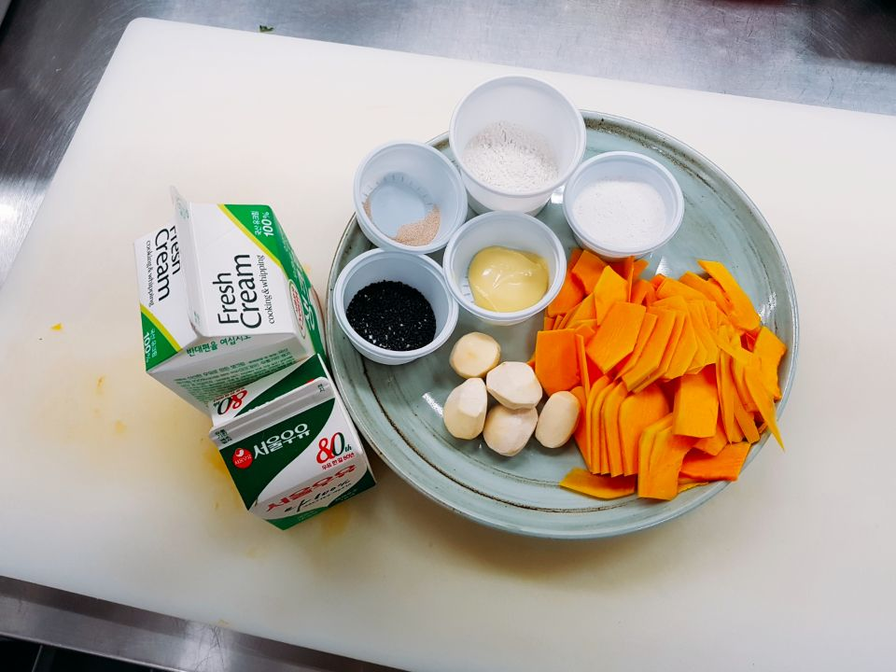
단호박 스프 with 그리시니
단호박 50g
우유 30ml
생크림 10ml
밤 3개
버터 36g
밀가루 50g
이스트 1g
검은깨 2g
올리브유 1g
찹쌀가루 30g

Slide 8
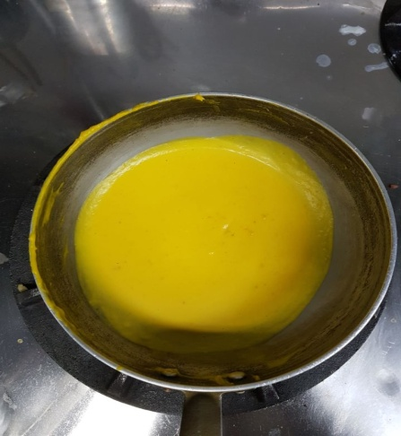
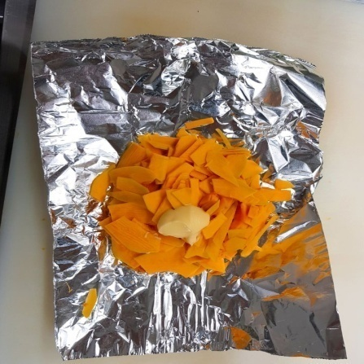
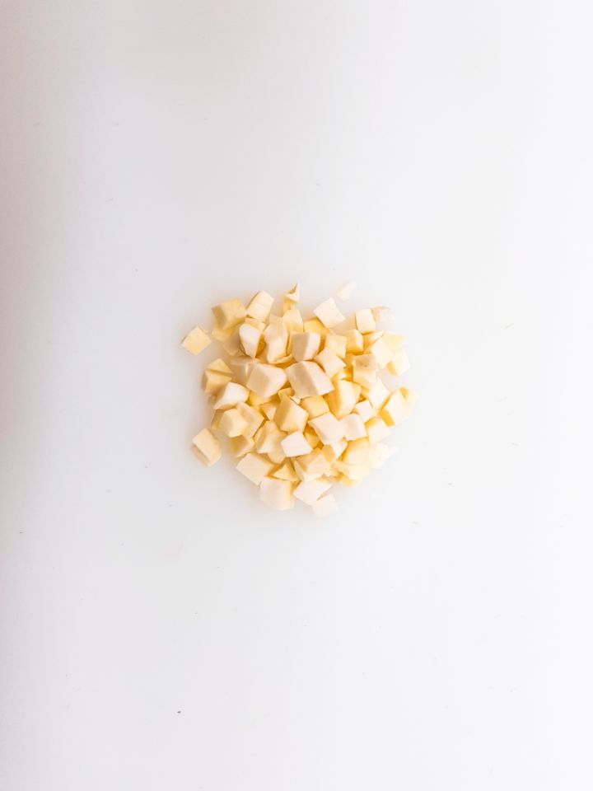
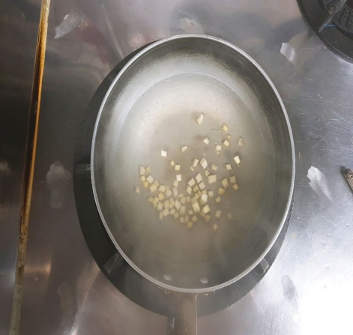
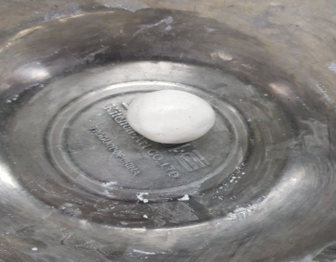
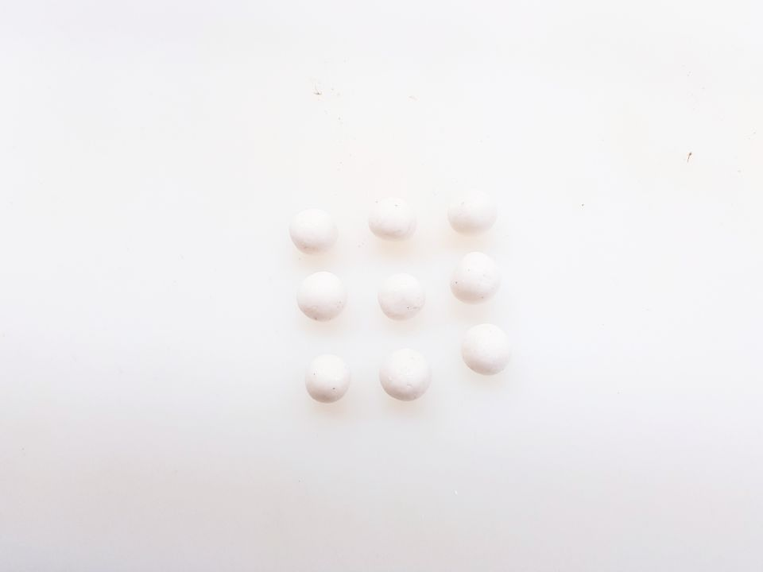
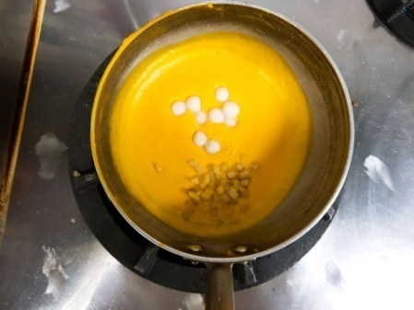
단호박을 썰고 버터를 넣어 오븐에 굽는다
구운 단호박을 갈아주고 우유와 생크림을 넣어준다.
밤을 다이스 해준다
밤을 설탕물에 삶아준다
찹쌀가루를 익반죽 한다
새알모양을 만들고 얼린다.
단호박스프에 새알과 밤을 넣고 살짝 끓여준다.

Slide 9
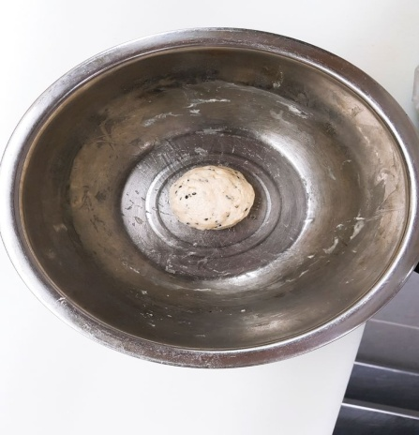
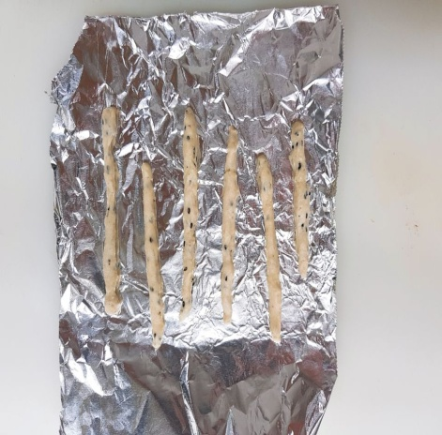
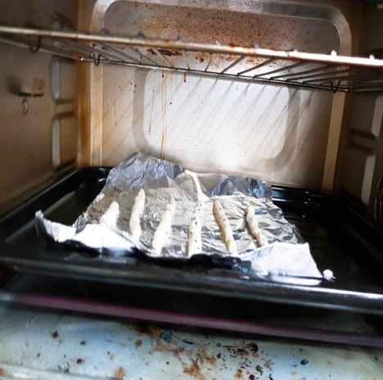
재료를 섞어 반죽을 만들고 숙성시킨다.
그리시니 모양을 잡아준다.
180도의 오븐에서 구워준다.

Slide 10
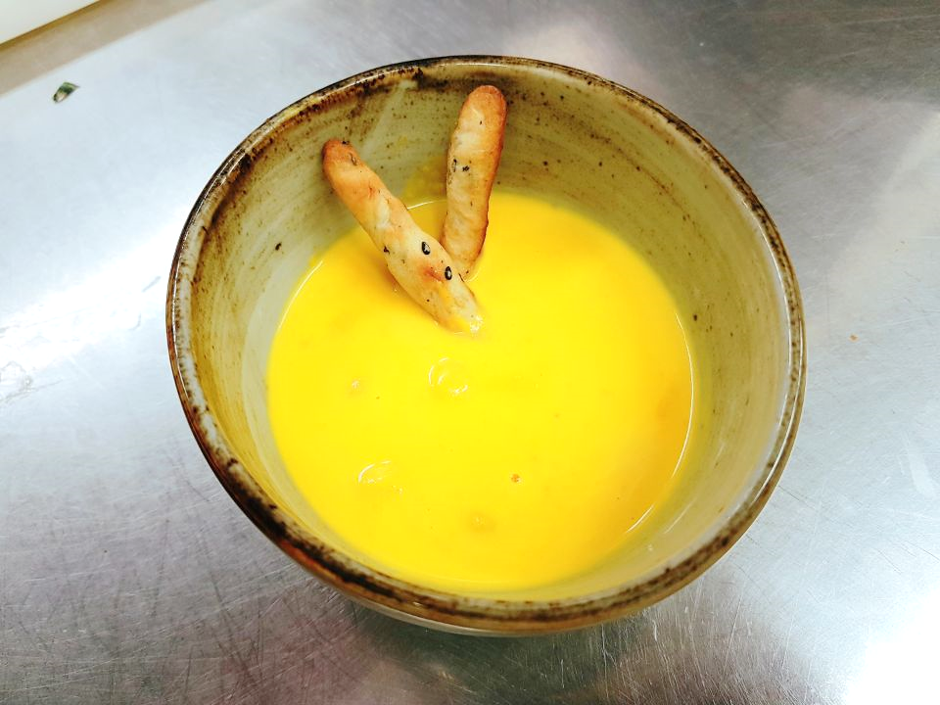
단호박 : 눈 건강에 좋아 책을 많이 봐서 눈이 피로해지고 나빠질 수 있는 고등학생들에 매우 좋은 음식입니다. 또한 건강을 챙기지 못하는 학생들에게 감기예방을 해주는 효과도 있습니다.
밤 : 인스턴트음식을 많이 먹는 학생들의 성인병을 예방해 주는 효과가 있고 비타민 B1이 함유되어 있어 기억력 향상에 도움을 줍니다.
스프탕에 빠진 그리시니양

Slide 11
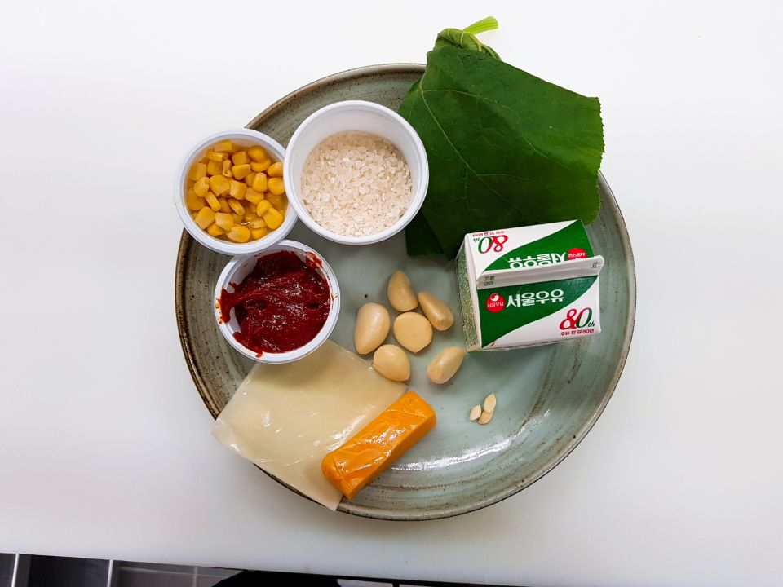
호박 잎으로 감싼 콘 치즈 밥
with 고추장 아이올리 소스
쌀 40g
호박 잎 2장
스위트 콘 15g
모짜렐라 치즈 10g
체다 치즈 10g
잣 2개
마늘 8개
고추장 10g
우유 50ml
계란 2개
올리브 오일 10ml

Slide 12
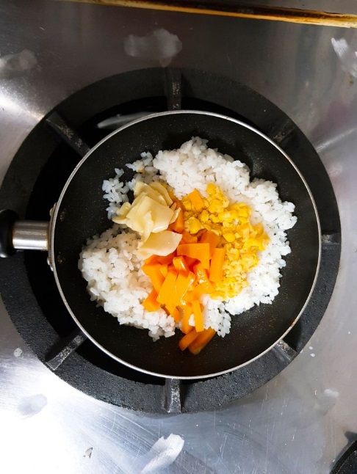
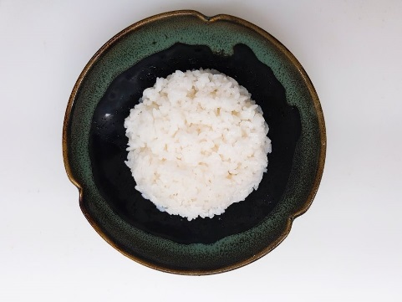
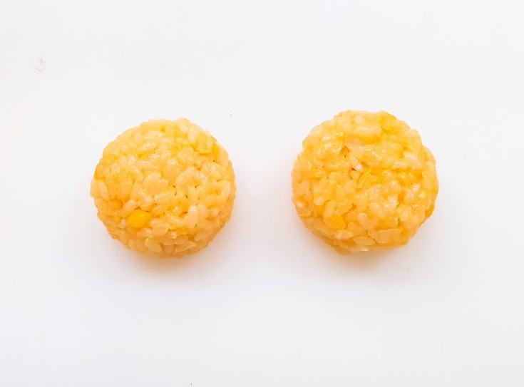
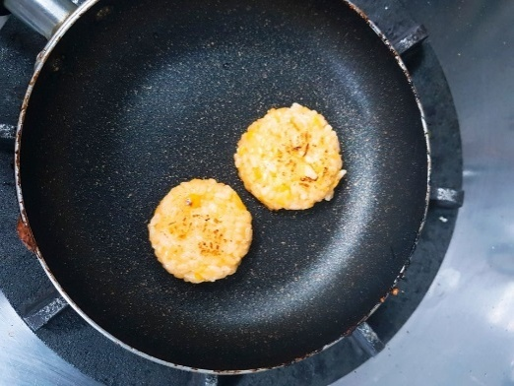
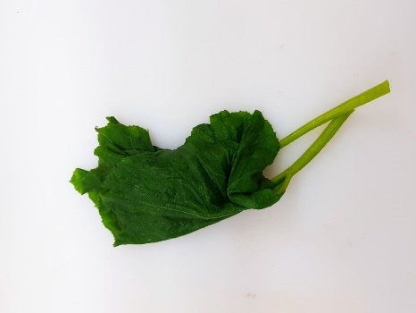
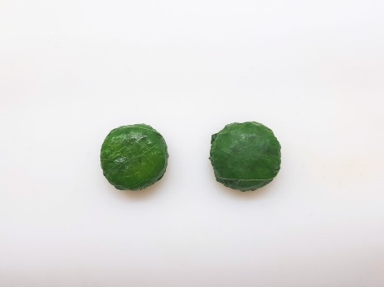
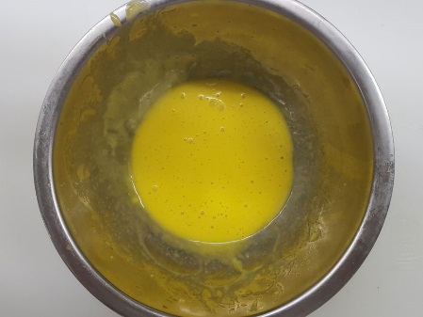
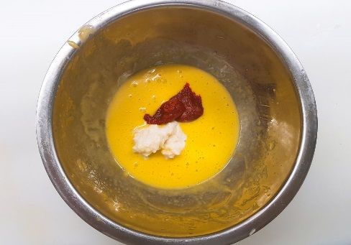
밥을 짓는다
밥,두 종류 치즈,다진 스위트 콘을 볶는다
스위트 콘 치즈 밥을
반구 모양으로 만든다
달군 팬에 밥의 겉면에 색을 낸다
호박 잎을 찐다
치즈밥을 찐 호박잎으로 감싼다
노른자, 오일, 식초로 마요네즈를 만든다
마요네즈, 마늘, 고추장 넣어 고추장 아이올리 소스를 만든다

Slide 13
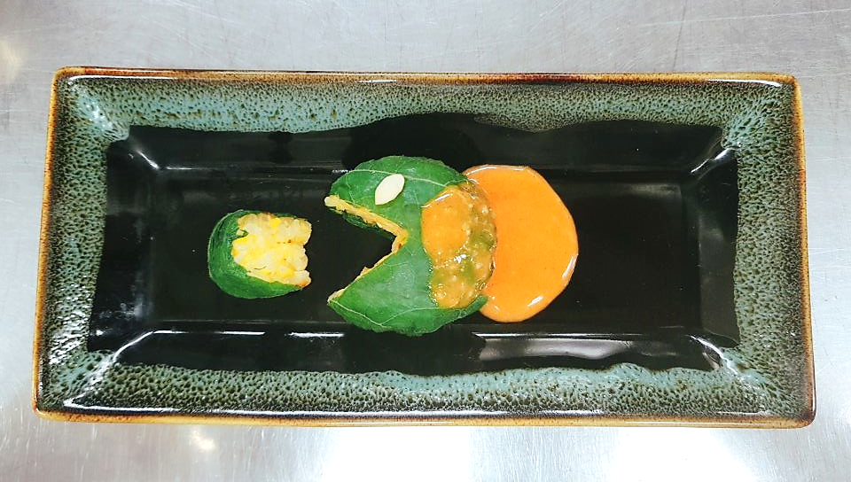
열량 폭발 핵맨
쌀 : 부족한 탄수화물 섭취를 도와줍니다
호박 잎 : 호박 잎에는 엽록소가 포함되어있어 망가진 세포재생에 뛰어난 효과가 있습니다, 베타카로틴의 함유로 눈의 피로를 줄여줍니다.
치즈 : 우리 몸에 필요한 대부분의 영양소가 포함되어 있습니다.
마늘 : 포함되어 있는 영양소중 알린은 소화를 돕고 면역역를 높여주고 피로회복에 좋습니다.

Slide 14
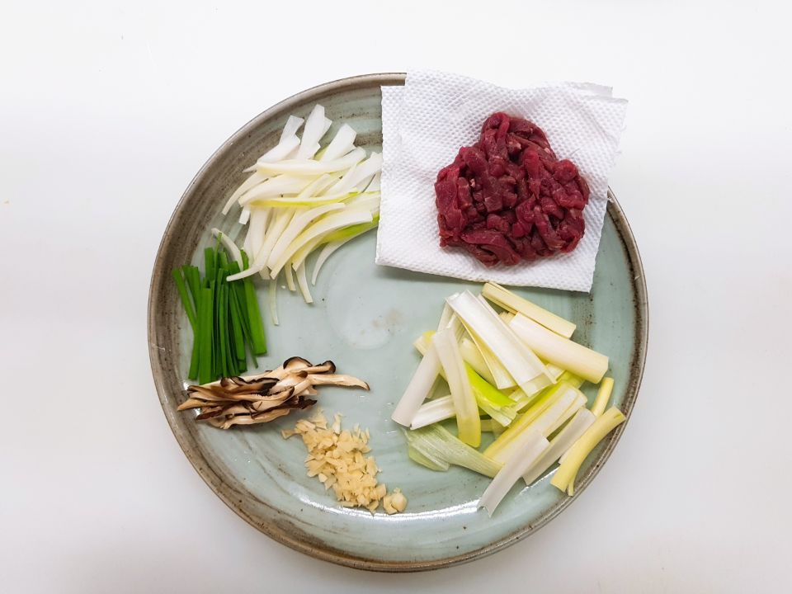
라이스 페이퍼를 감싸 튀긴
소고기 볶음 with 데리야끼 소스
소고기(채끝) 40g
양파 15g
마늘 1개
건 표고버섯 5g
부추 4g
대파 15g
간장 104ml
청주 3ml
미림 50ml
라이스 페이퍼 4장

Slide 15

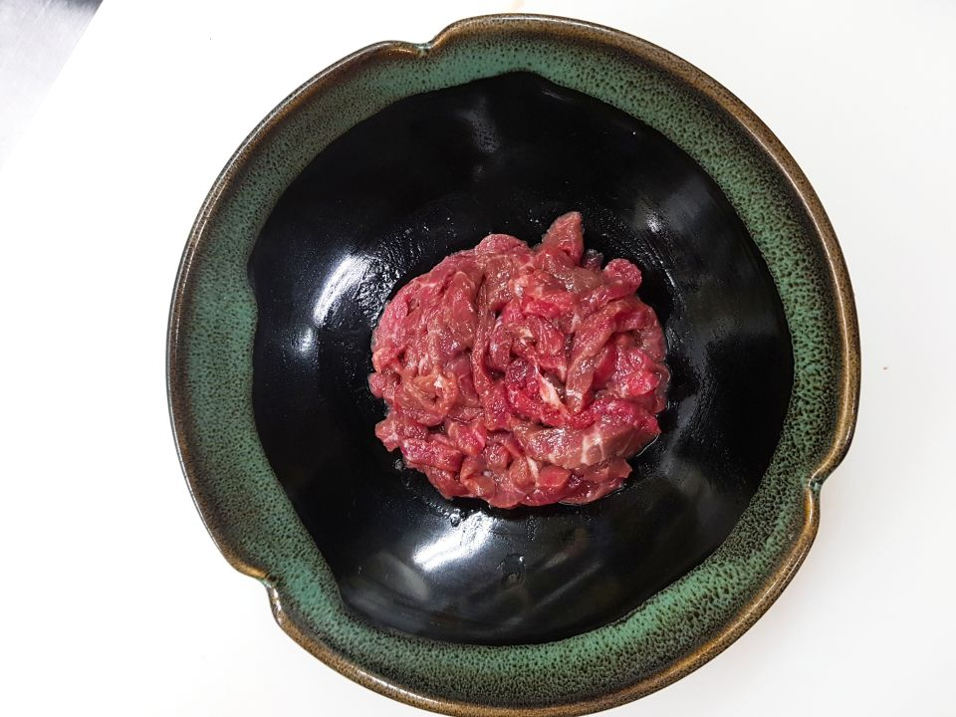
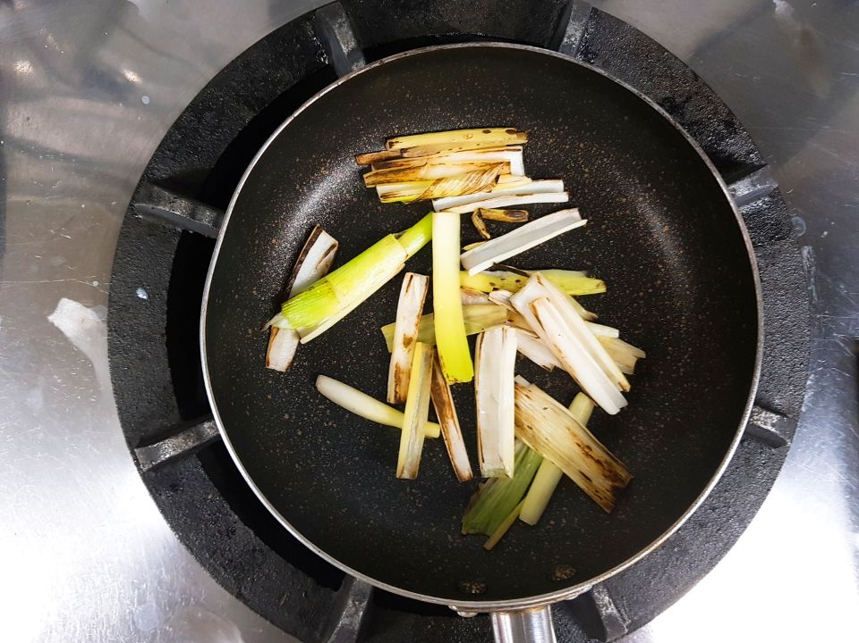
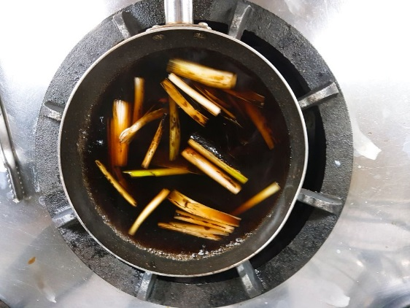
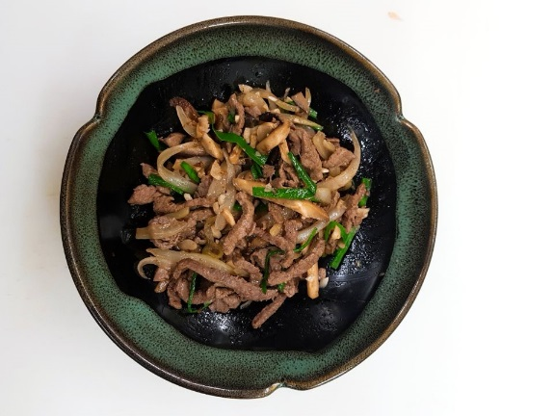
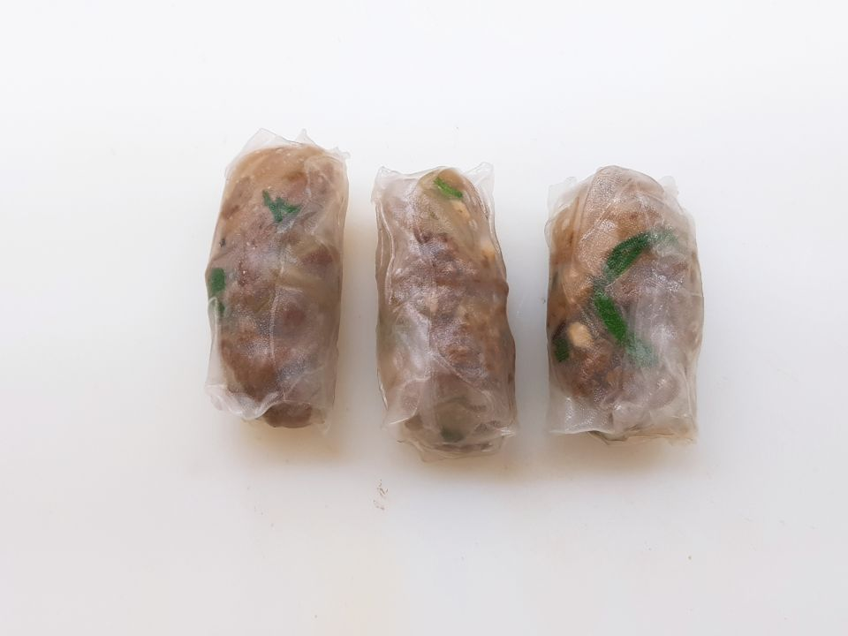
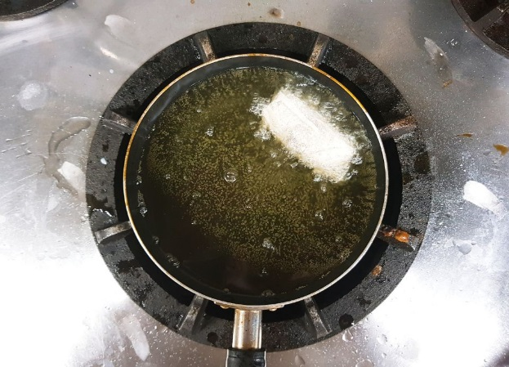
재료를 일정한 크기로 재단한다
소고기는 소금, 후추,
청주로 밑간한다
데리야끼 소스에 향을 더해줄 파를 태운다
간장 ,청주, 설탕과 졸인 후 식힌다
양파, 마늘, 소고기, 버섯, 간장,청주, 후추를 넣고 볶는다
찬물에 적신 라이스 페이퍼로 볶는 속을 감싼다
160도의 기름에서 튀긴다.

Slide 16
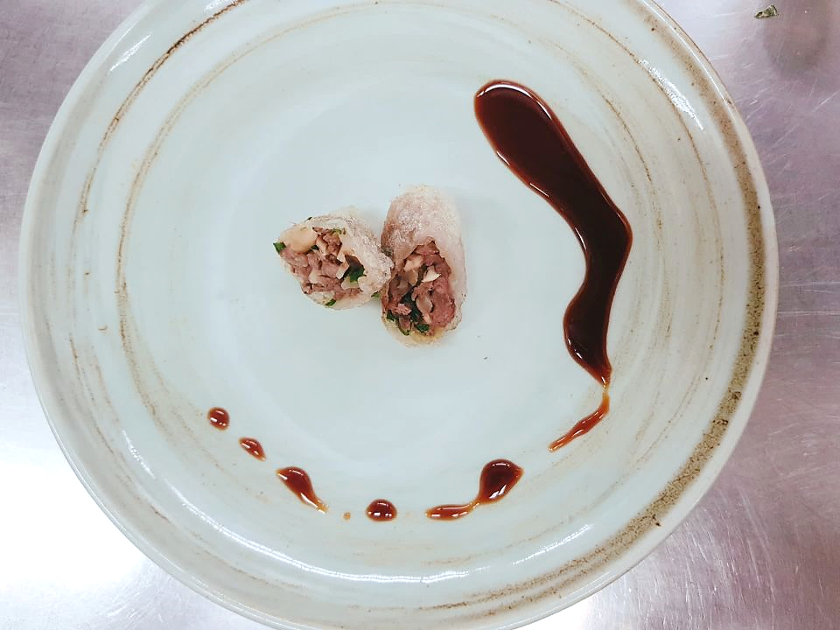
소고기 : 단백질을 보충해 줄 뿐만 아니라 밥을 제 때에 먹지 못하는 친구들의 위장기능을 보호해주고 근력을 튼튼하게 유지시켜 줄 수 있습니다. 또한 철분을 많이 함유하고 있어 빈혈을 예방해줍니다.
부추 : 비타민A, 비타민C가 다량 함유되어 있어 비타민을 더 할 수 있고 혈액순환을 원활하게 해 줍니다
퐈삭! 소고기 볶음

Slide 17
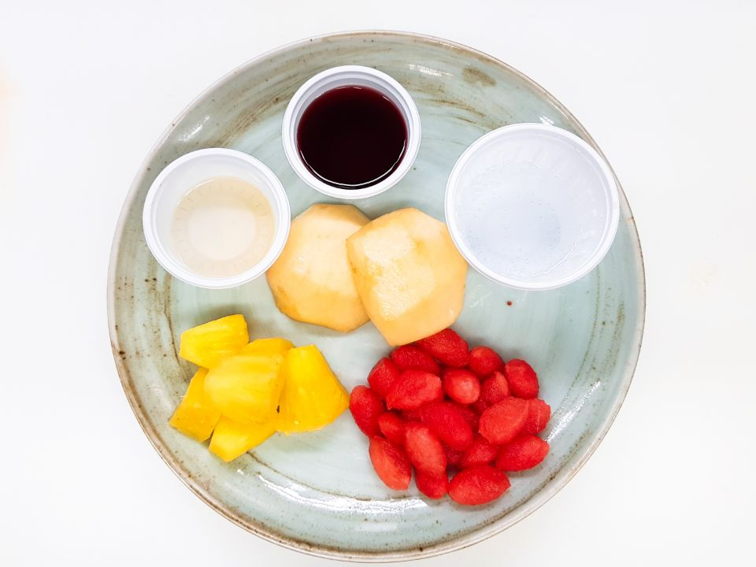
여러가지 과일을 넣은 수박 화채
수박 30g
복숭아 20g
파인애플 15g
꿀 5g
탄산수 20ml
홍초 10ml

Slide 18
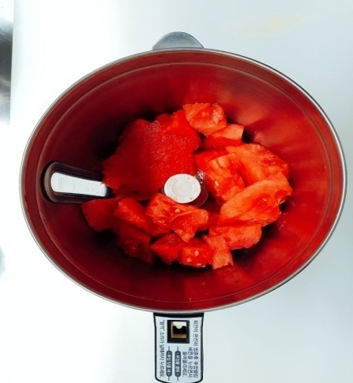
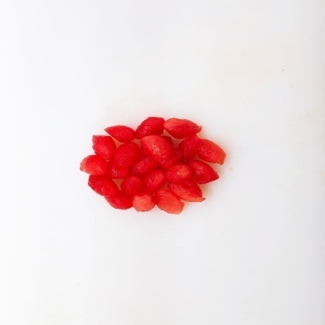
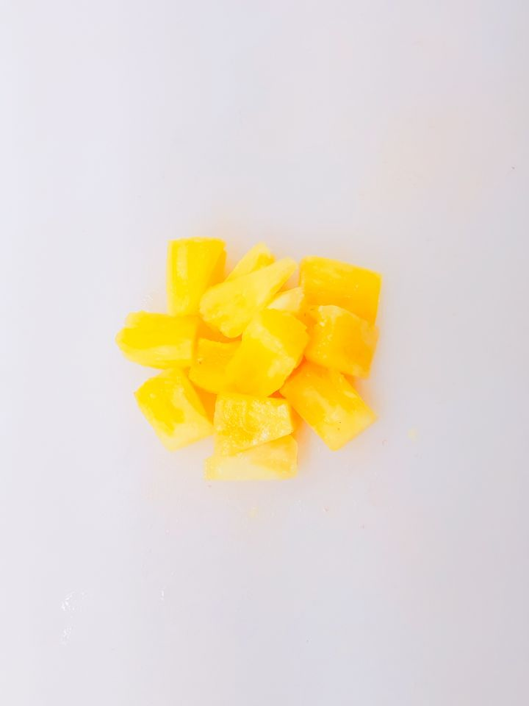
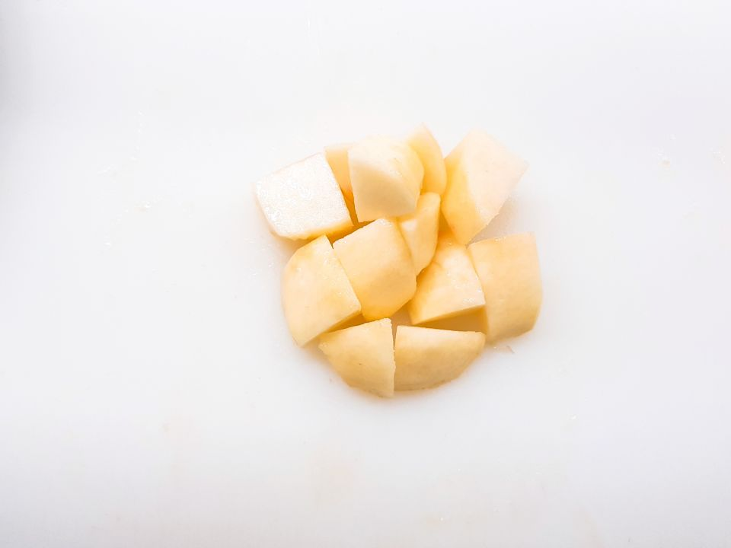
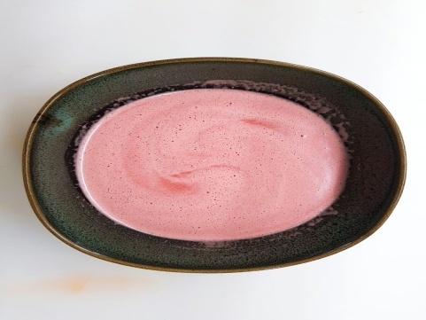
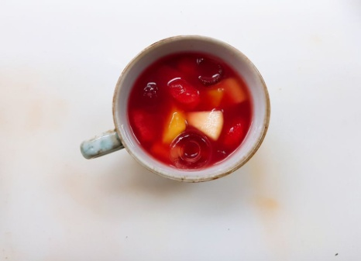
수박을 스쿱을 파준다.
스쿱을 파고 남은 부분을 갈아준다.
파인애플을 다이스 해준다.
복숭아를 다이스해준다.
수박즙에 탄산수와 홍초를 넣어준다.
얼음을 넣고 재료와 섞어준다.

Slide 19

수박수영장에 빠진 복숭아숭아
수박 : 비타민 A와 다량의 수분을 함유하고 있어 이뇨작용과 신경안정과, 갈증해소를 돕는다.
복숭아 : 당질, 유기산, 미네랄, 비타민, 효소 등을 포함하여 영양이 부족한 고3학생들의 영양유지에 뛰어나고 불면증 완화해 주는 효과가 있습니다

Slide 20

대회를 마친 소감.
개인으로 준비하는 첫 대회인 만큼 미숙하고 부족한 점이 많았지만 공부에 지친 친구들에게 어떤 요리를 대접해주면 기뻐할 지 생각하며 매뉴를 구성해보고 이것 저것 새로운 시도를 해보며 많은 것을 얻을 수 있었고, 요리에 대해 자신감이 생긴 것 같아 뜻 깊은 시간이였던 것 같습니다.
정한
팀으로 나가는 대회인 만큼 정한이와 많은 시간을 가지고 요리에 대한 정보를 공유하며 제 자신의 지식도 쌓고 우정을 다지는 등 많은 것을 느끼고 배운 대회였습니다.
지친 친구들을 다시한번 돌아보고 위해 줄 수 있는 대회였던 것 같습니다.
경연

Slide 21
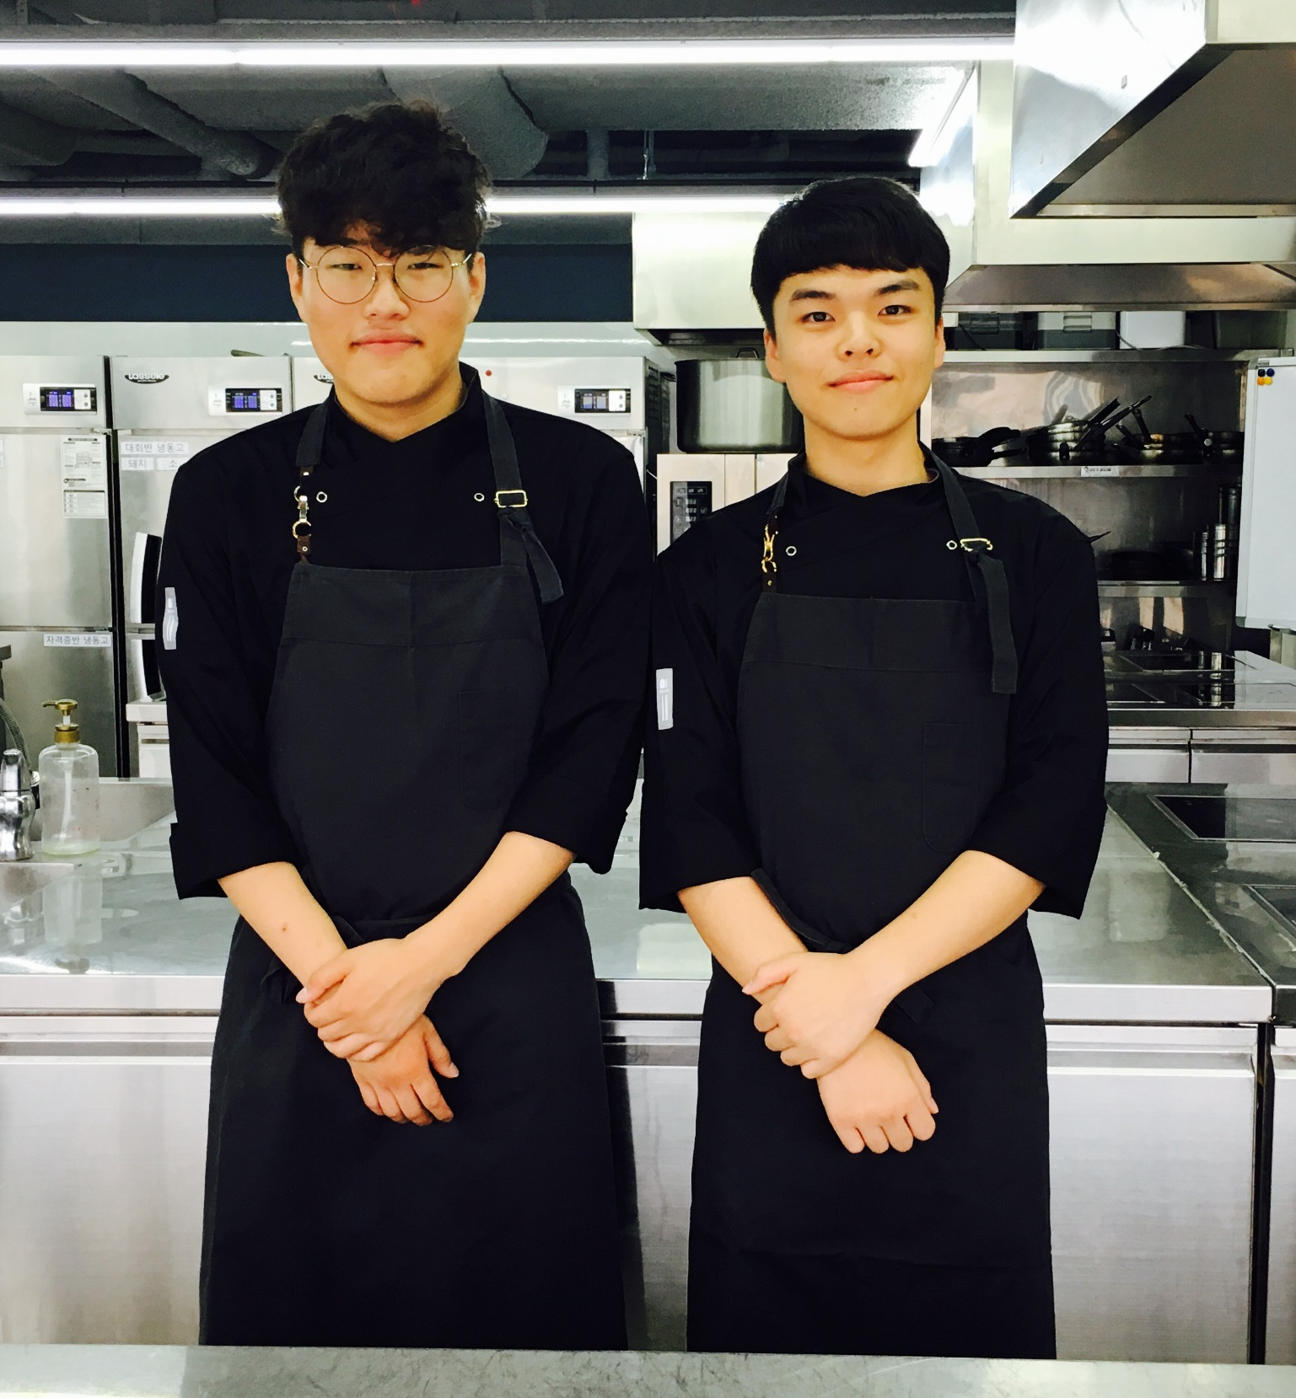

감사합니다.

